Slide 1
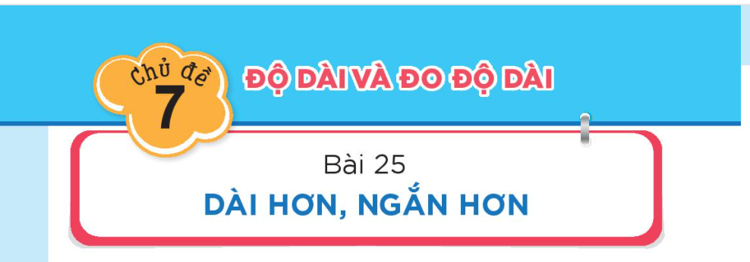
MÁI TRƯỜNG TUỔI THƠ
TIẾT 2 :CAO HƠN, THẤP HƠN

Slide 2
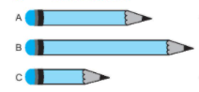
KHỞI ĐỘNG
Viết dài hơn, ngắn hơn vào chỗ chấm cho thích hợp.
ngắn hơn
a) Bút A ………… bút B
dài hơn
b) Bút B …………bút C
ngắn hơn
c) Bút C ………… bút A

Slide 3
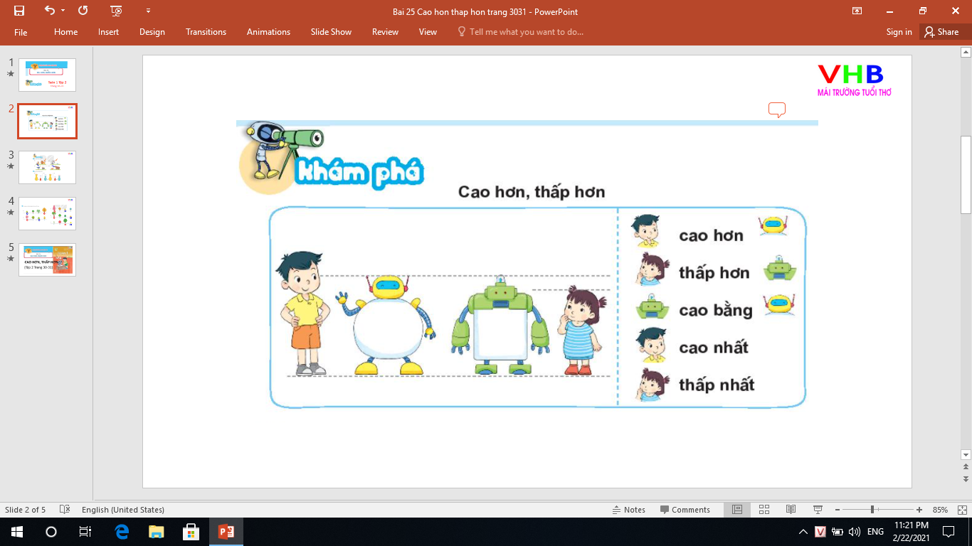
cao hơn
thấp hơn
cao bằng
cao nhất
thấp nhất

Slide 4
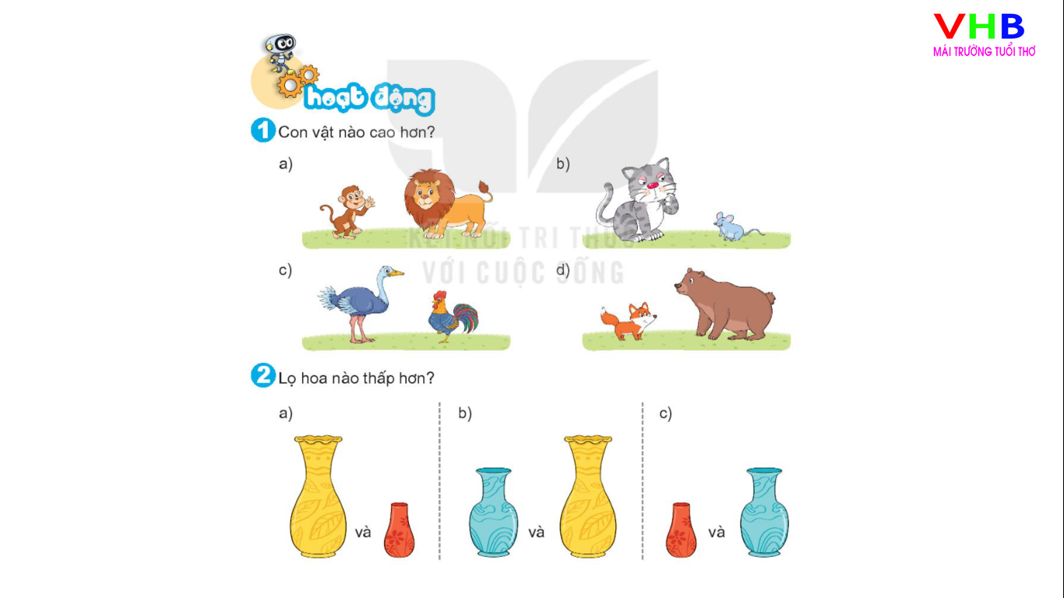
x
x
x
x

Slide 5
x
x
x

Slide 6

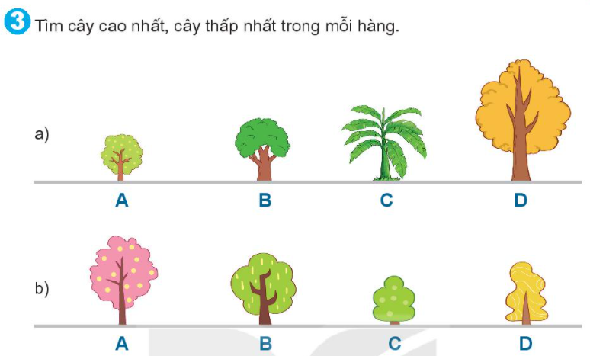
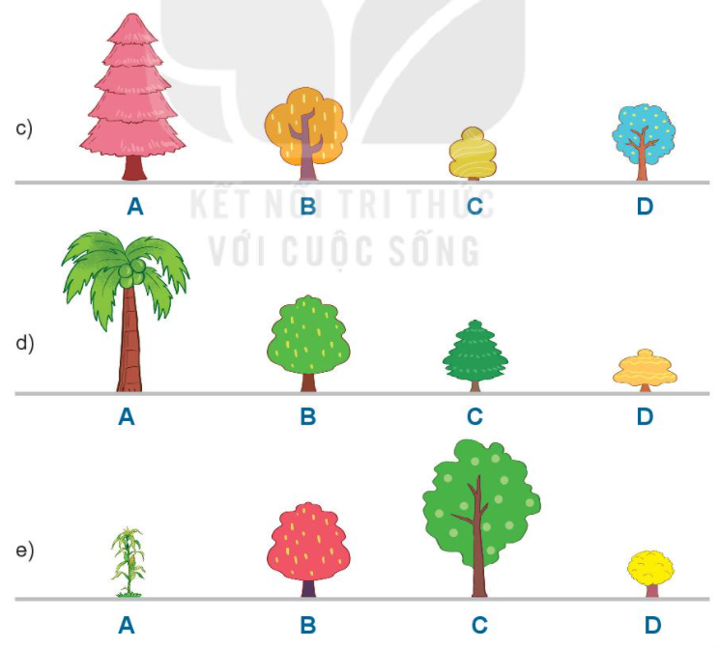

Slide 7


CHÚC CÁC CON CHĂM NGOAN HỌC GIỎI

